Slide 1
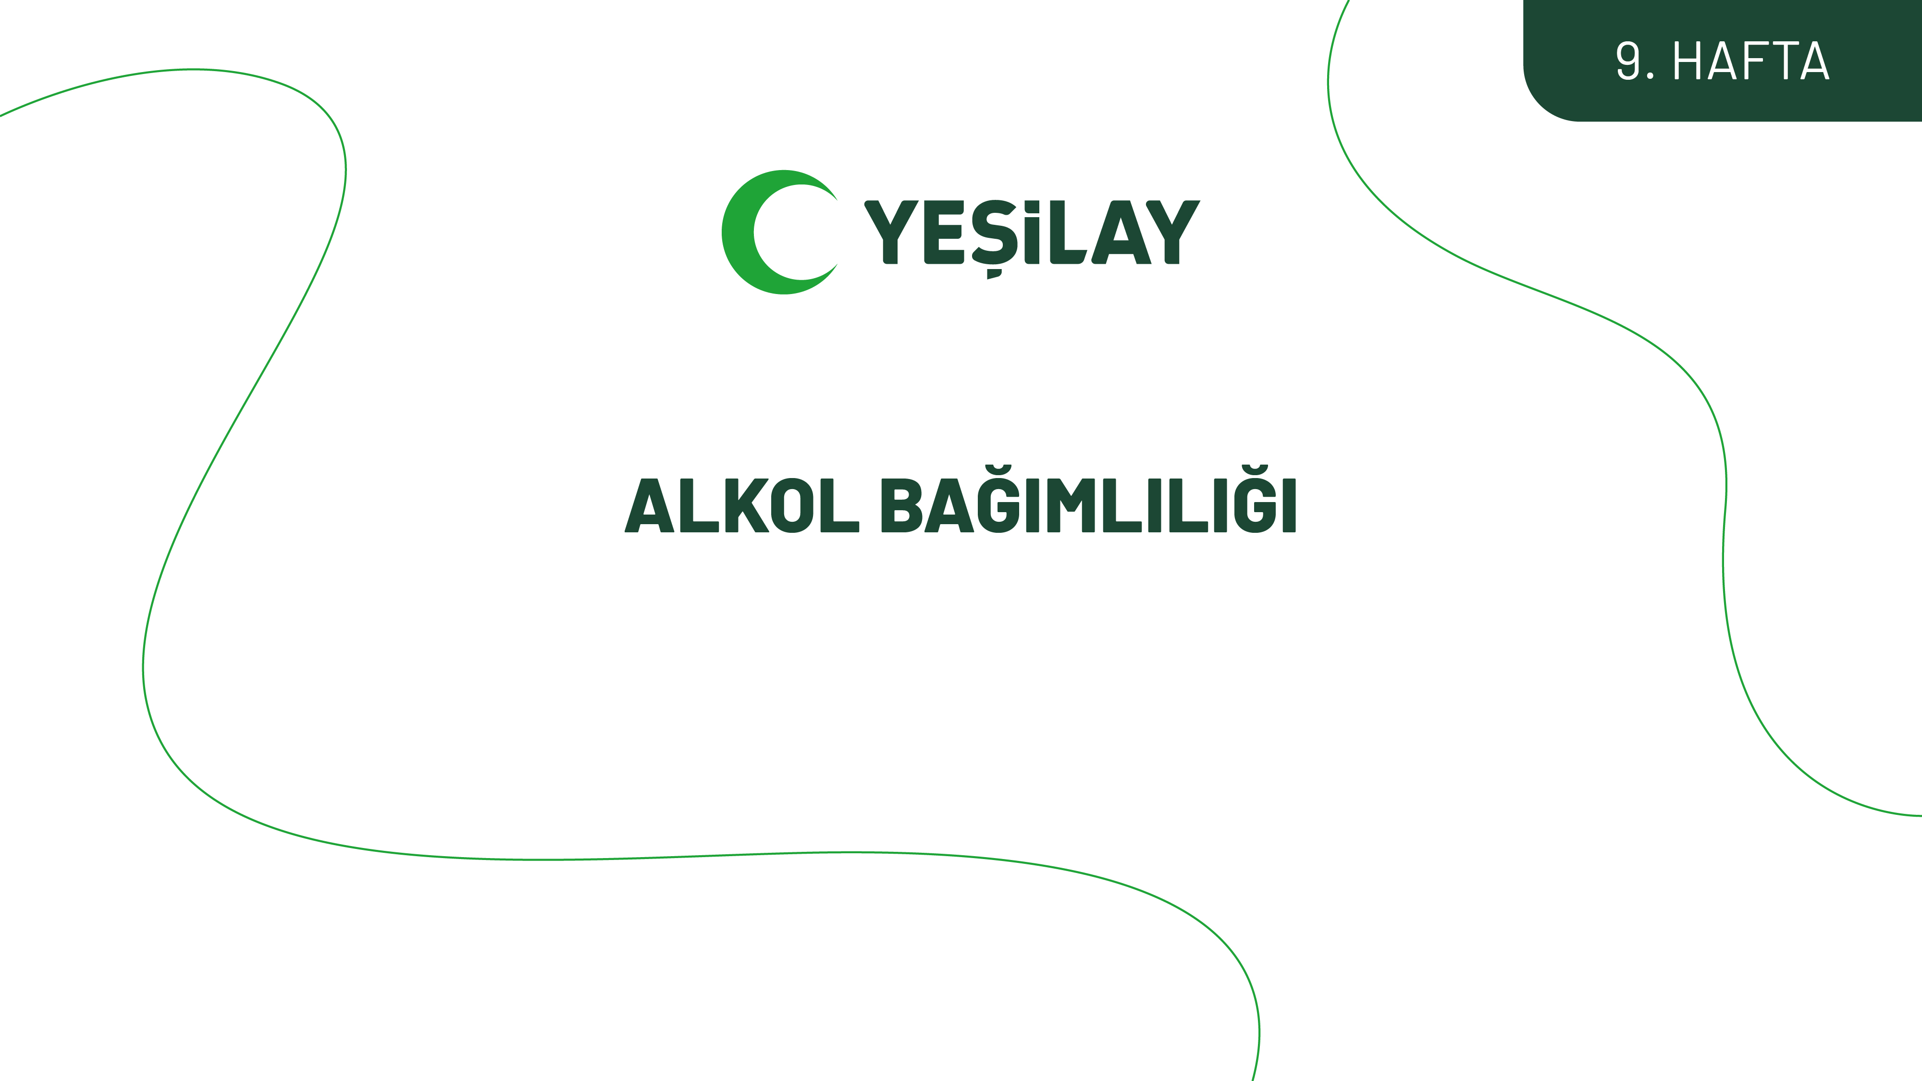
AD/ SOYAD
UNVAN
TARİH

Slide 2
SUNUM İÇERİĞİ
Alkol kullanımı sorun mu?
Alkol nedir?
Alkolün vücutta izlediği yol
Alkolün Beyne Etkisi
Alkol bağımlılığı tanımı
Sıklık ve yaygınlık
Alkol bağımlılığının nedenleri ve risk faktörleri
Alkol bağımlılığı süreci
Alkol bağımlılığının sağlık üzerine etkileri
Doğru bilinen yanlışlar

Slide 3
ALKOL KULLANIMI SORUN MU?

Slide 4
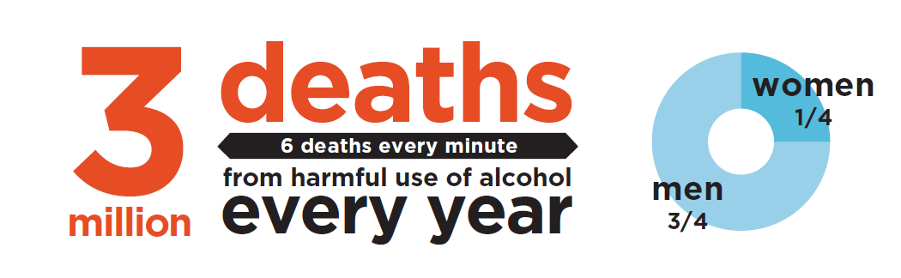
SIKLIK VE YAYGINLIK
Bunları biliyor musunuz ?
* Her yıl 3 milyon insan, alkole bağlı nedenlerden dolayı hayatını kaybetmektedir. * Alkol, tüm dünyada önlenebilir ölüm ve yaralanmaların üçüncü temel nedenidir. * Alkolden doğan maddi zarar > Alkolden elde edilen gelir * Alkol kullanımı Eğitimde başarısızlık, suça eğilim, sağlık problemleri ile ilişkilidir.

Slide 5
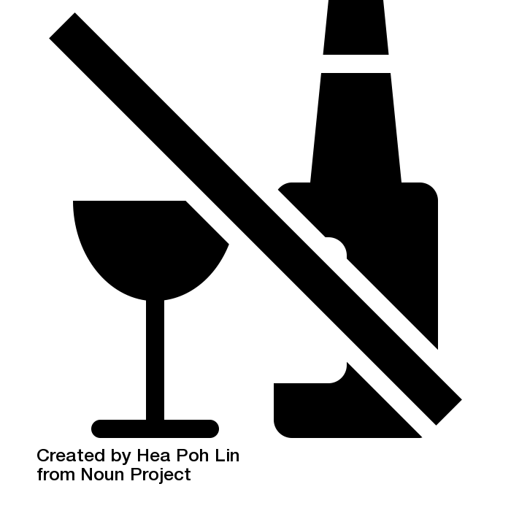
ALKOL NEDİR?
Renksiz,
Kokulu,
Acı,
Sıvı,
Yanıcı,
Kuvvetli ısı veren bir maddedir.

Slide 6

ALKOLÜN VÜCUTTA İZLEDİĞİ YOL
1
2
3
8
AĞIZ
YEMEK
BORUSU
MİDE
1
2
6
5
4
7
KALP
KARACİĞER
İNCE
BAĞIRSAK
6
5
3
AKCİĞER
BEYİN
4
7
8

Slide 7
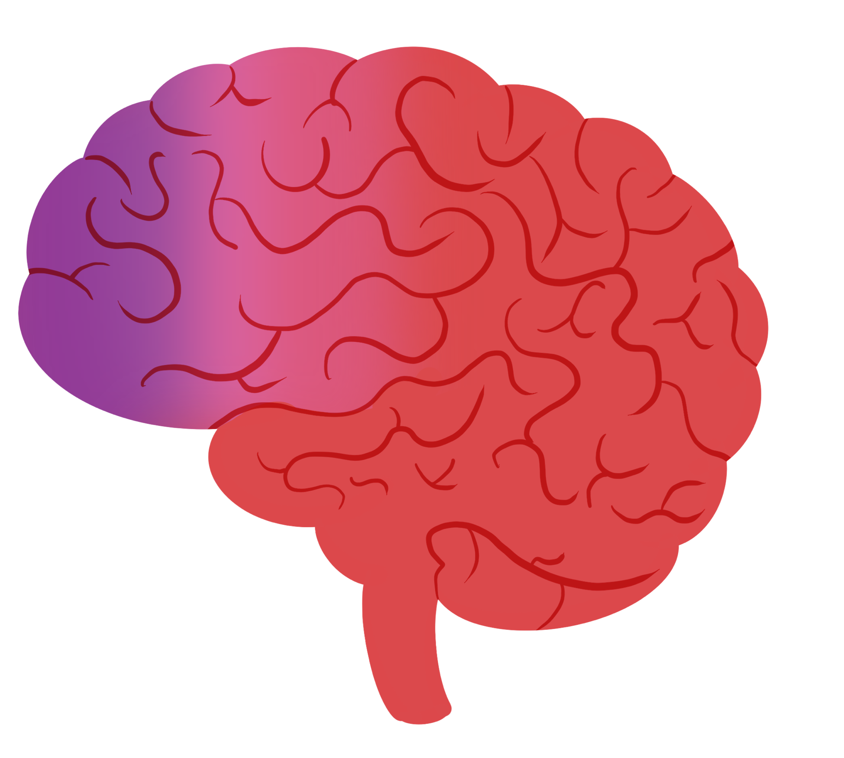
ALKOLÜN BEYNE ETKİSİ
Beynin daha çok “prefrontal korteks”i etkilenir.
Bu bölüm, kişilik özelliklerine göre toplum içindeki davranışları kontrol eden sinir devrelerinden oluşur ve beynin en ön bölümünde yer alır.
Alkol kullanımı ile birlikte beyinde salgılanan dopamin miktarı artar.
prefrontal korteks

Slide 8
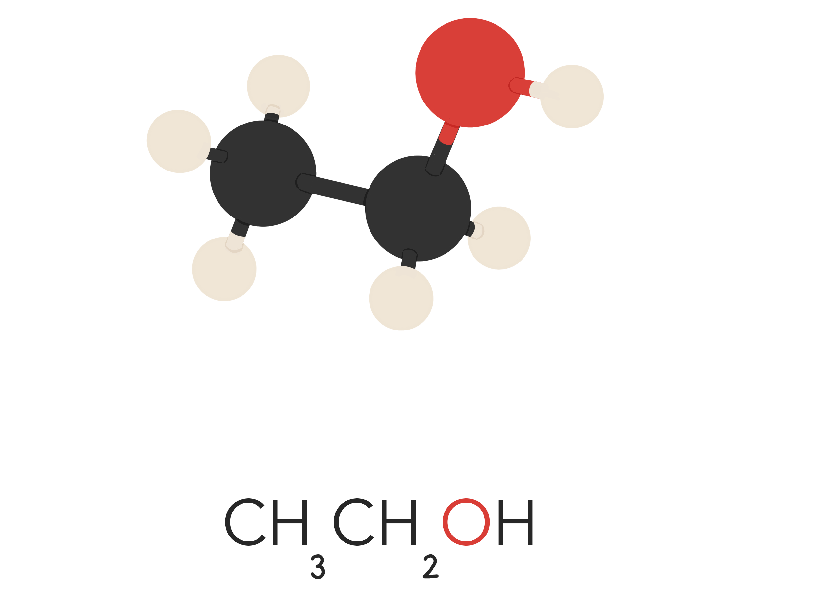
ETANOLÜN ETKİSİ
Alkolün semptomlarına ve yan etkilere neden olan ana bileşen etanoldür.
Etanol tüketimi;
Konuşma bozukluğu
Yürüme güçlüğü
Motor becerilerin koordinasyonunda bozulma
Riskli davranışlara yönelme gibi yan
etkilere neden olur.

Slide 9
ALKOL BAĞIMLILIĞI NEDİR?
Alkol bağımlılığı;
Alkol kullanma isteği ile seyreden,
Alkole karşı tolerans ve yoksunluk belirtilerinin ortaya çıktığı,
Alkol kullanımı nedeni ile kişinin yaşamının olumsuz etkilendiği ruhsal bir tablodur.

Slide 10
ALKOL – MADDE KULLANIM BOZUKLUĞU DSM – 5 TANISI
Planlanandan daha fazla veya daha uzun süreli kullanım
Bırakmak ya da kontrol etme isteğine rağmen bunu başaramamak
Çok fazla zaman ayırmak
Aşermek
Sorumluluklarını yerine getirememek

Slide 11
ALKOL – MADDE KULLANIM BOZUKLUĞU DSM – 5 TANISI
6. Sosyal ya da kişilerarası sorunlara rağmen kullanıma devam etmek
7. Günlük aktiviteleri bırakmak veya bunları azaltmak
8. Tehlikeli durumlarda kullanmaya devam etmek
9. Fiziksel ya da psikolojik olumsuz etkilerine rağmen kullanımı sürdürmek
10. Tolerans
11. Yoksunluk

Slide 12
ALKOL KULLANIMINDAKİ RİSK FAKTÖRLERİ NELERDİR?

Slide 13
ALKOL KULLANIMINA BAŞLAMADAKİ RİSK FAKTÖRLERİ
Ailede alkol bağımlılığı geçmişi olması
Alkole erişimin kolay olması
Alkol kullanımının toplum tarafından kabul görmesi
Aile ilişkilerinin zayıf olması
Zorlayıcı durumlarla sağlıklı şekilde başa çıkma becerilerinin yetersiz olması
Yakın çevre baskısı veya yönlendirmesi
Merak ve heyecan arayışı
Alkolün bir eğlence aracı olarak görülmesi

Slide 14
ALKOL BAĞIMLILIĞI NASIL OLUŞUR?
Hazırlık evresi
İlk alkol kullanımı
Alkol kullanmayı sürdürme
İlerleme evresi
Bırakma evresi
Tekrar alkol kullanmayı düşünme
Tekrar alkol kullanımı
Tekrar başlama

Slide 15
ALKOL KULLANIMININ UZUN VE KISA VADELİ SONUÇLARI NELERDİR?

Slide 16
ALKOL KULLANIMININ SONUÇLARI
Alkol Kullanımının Kısa Vadeli Zararları
Geveleyerek konuşma
Uyku hâli
Kusma
İshal
Mide rahatsızlığı
Solunum güçlüğü
Görme ve işitmede bozukluk
Muhakeme gücü zayıflığı

Slide 17
ALKOL KULLANIMININ SONUÇLARI
Alkol Kullanımının Kısa Vadeli Zararları
Algı ve vücut koordinasyonunda zayıflama
Bilinç kaybı
Kansızlık (alyuvar azalması)
Koma
Hafıza kayıpları (Alkollüyken kişinin neler olup bittiğinden haberinin olmadığı durumlar)
Şiddet ve saldırganlık
Aile içi şiddet
İstismar ve ihmal

Slide 18
ALKOL KULLANIMININ SONUÇLARI
Alkol Kullanımının Kısa Vadeli Zararları
İş kazalarında artış, verimlilik azalması
Aile içinde artan problemler, ilişkilerin zayıflaması
Alkol zehirlenmesi
Karaciğer hastalıkları
Sinir sistemi hastalıkları
Cinsel sorunlar

Slide 19
ALKOL KULLANIMININ SONUÇLARI
Alkol Kullanımının Uzun Vadeli Zararları
Yüksek tansiyon, felç ve diğer kalp rahatsızlıkları
Beyinde kalıcı hasarlar
B1 vitamini eksikliğine bağlı hafıza kaybı, duygusuzluk, çevrede olup bitene kayıtsızlık
Ülser ve gastrit (mide duvarının zarar görmesi)
Yetersiz beslenme
Ağız ve gırtlak kanseri

Slide 20

VİDEO: İPLER SENİN ELİNDE

Slide 21
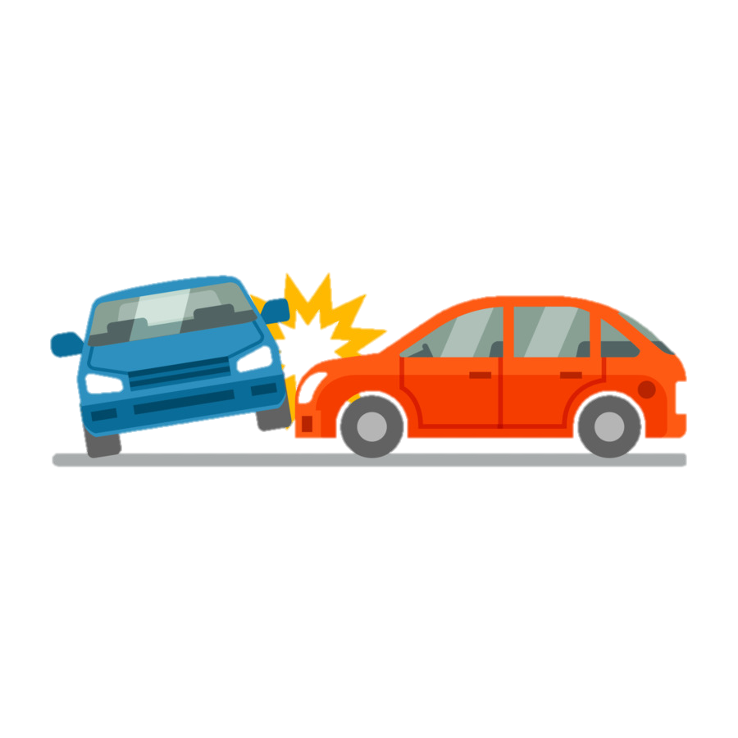
Alkol Kaynaklı Trafik Kazalarının Oranı
% 2.5

Slide 22
ALKOL KAYNAKLI TRAFİK KAZALARININ NEDENLERİ
Saldırganlıkta artış
Hız yapma dürtüsü
Değerlendirme bozukluğu
Trafik kurallarını ihlal etme
Yüksek riskli davranışların olasılığında artış

Slide 23
ALKOLLE İLGİLİ DOĞRU BİLİNEN YANLIŞLAR
“ALKOLLÜ İÇECEKLER VÜCUDU ISITIR”
Tam tersine, alkol kullanıldığında vücut ısısı düşer. Alkol aldıktan sonra hissedilen sıcaklık, kanın yüzeye doğru akışının cildi ve ciltteki sinir uçlarını ısıtması, bunların beyne sıcaklık algısı iletmesi nedeniyledir, bu yanıltıcı bir histir.

Slide 24
ALKOLLE İLGİLİ DOĞRU BİLİNEN YANLIŞLAR
“ALKOL İŞTAH AÇICIDIR”
Aksine alkol, mide rahatsızlıklarına ve sindirim bozukluğuna sebep olur.

Slide 25
ALKOLLE İLGİLİ DOĞRU BİLİNEN YANLIŞLAR
“ALKOL, UYKUYU DÜZENLER”
Alkol, ilk etapta gevşetici etkisiyle uyku yapabilir. Ancak alkol, uyku düzeni ve kalitesinin bozulmasına neden olur. Alkol etkisiyle uyunan uyku, tam ve gerçek bir uyku olmadığı için kişi aslında uykusuz kalır.

Slide 26
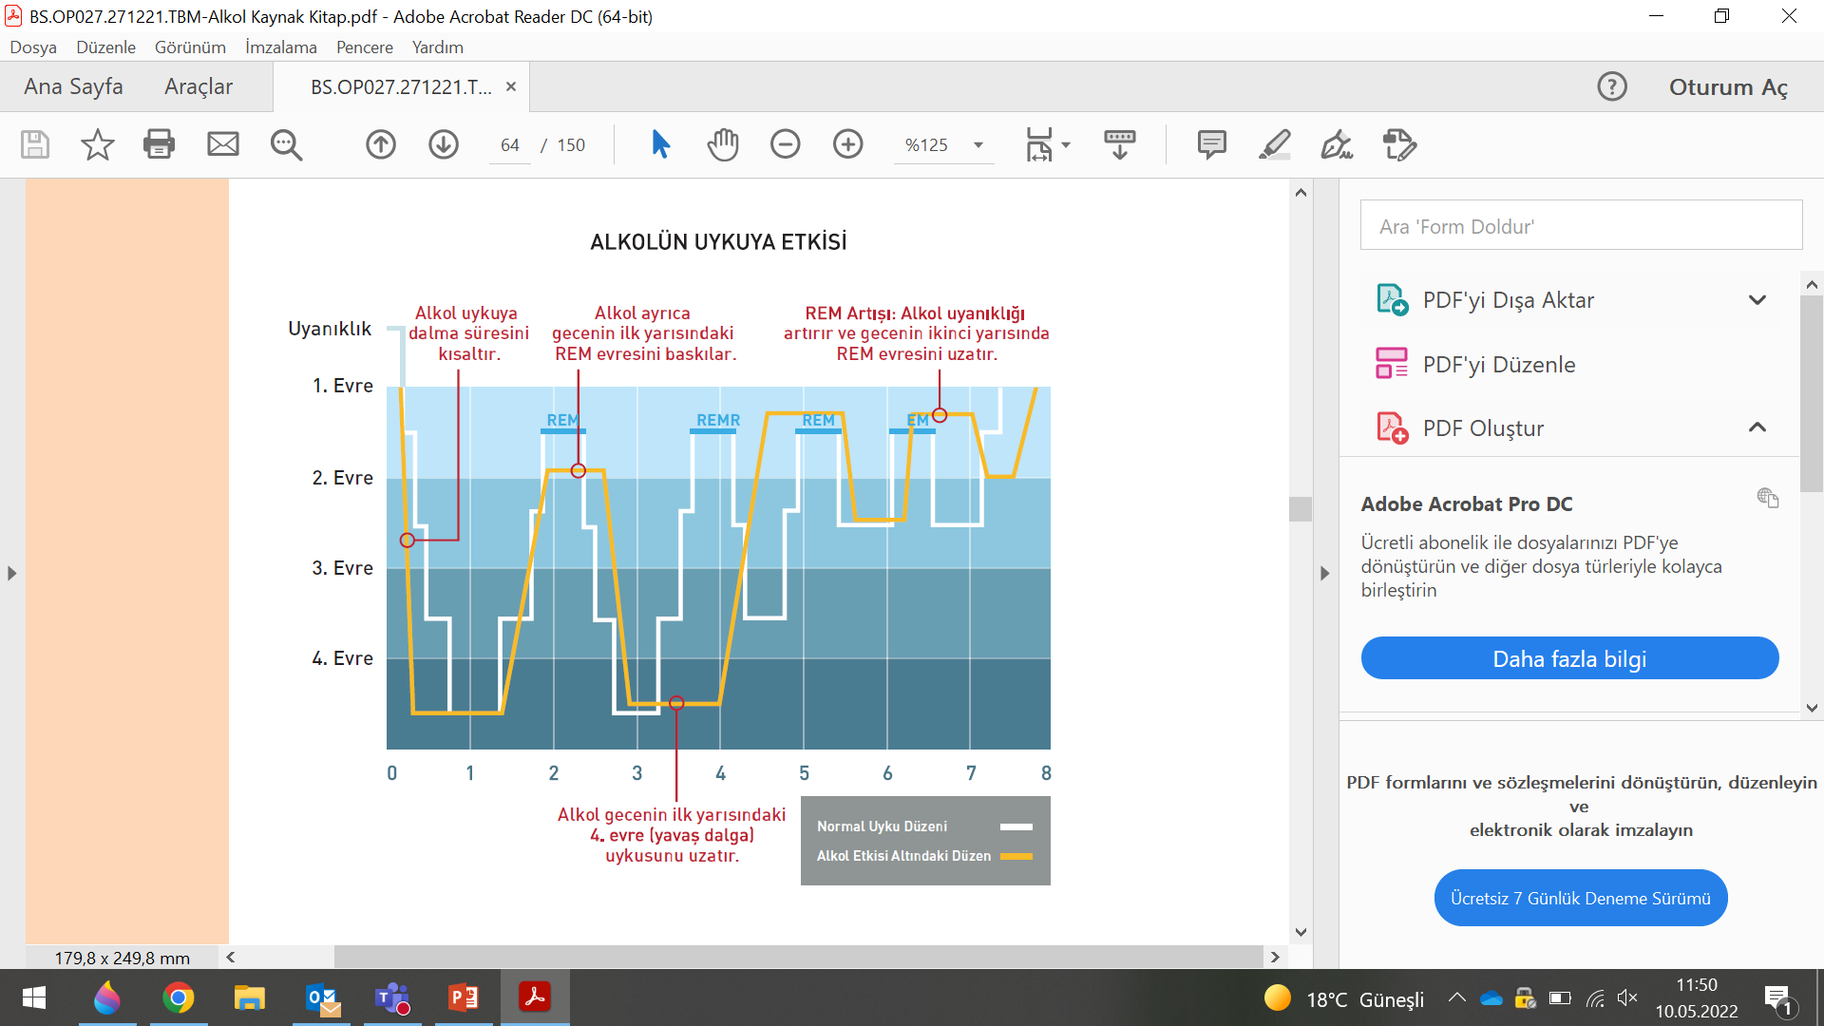
ALKOLLE İLGİLİ DOĞRU BİLİNEN YANLIŞLAR

Slide 27
ALKOLLE İLGİLİ DOĞRU BİLİNEN YANLIŞLAR
“ALKOLÜN DE FAYDASI VAR, BAZI HASTALIKLARA İYİ GELİR”
Alkollü içkilerin kalp ve damar hastalıklarına faydalı olduğu şeklindeki iddialar tamamıyla yanlıştır. Alkol, toksik (zehirli) bir maddedir ve kullanımında güvenli bir alt sınır yoktur.

Slide 28
ALKOLLE İLGİLİ DOĞRU BİLİNEN YANLIŞLAR
“ALKOL, SESİ AÇAR. BU NEDENLE BAZILARI KÜRSÜYE YA DA SAHNEYE ÇIKMADAN ÖNCE ALKOL ALIR.”
Alkol vücuttaki su miktarını azaltır ve vücudu susuz bırakır. Bu durum konuşmaya ve şarkı söylemeye olumsuz olarak yansır.

Slide 29
ALKOLDEN UZAK DURDUĞUNDA…
Beyin gelişimi ✓
Bilişsel işlevler ✓
Sağlıklı karaciğer, kalp, cilt ✓
Bağışıklık, sindirim sistemi ✓
Sağlıklı kararlar ✓
Başarılı planlar ✓
Kaliteli uyku ✓
Sağlıklı ilişkiler ✓
Sağlıklı gebelik ✓
Eğitim ve çalışma hayatı ✓

Slide 30
ALKOLDEN UZAK DURDUĞUNDA…
Dikkat ve konsantrasyon kaybı yaşama riski ×
Kan değerleri ve tiroid hormonlarında bozulma ×
Cinsel güçsüzlük ve kısırlık ×
Hafıza sorunları ve demans ×
Yaralanma ve sağlık sorunları ×
Vitamin eksiklikleri ×
Görme sorunları ×
Yasal sorunlar ve şiddet olayları ×
Depresyon ve diğer ruhsal hastalıklar ×

Slide 31
YETİŞKİNLERE ÖNERİLER
Bağımlılığa yol açan maddelerden uzak durun.
Alkol teklif edildiğinde hayır diyebilme becerinizi geliştirin.
Alkol teklif edilen arkadaş ortamlarını tercih etmeyin.
Alkolsüz eğlence ortamlarını tercih edin.
Alkollü ortamlardan uzak durun.
Sağlıklı beslenin ve spor yapın.
Alkolsüz eğlenceye
teşvik edin.

Slide 32
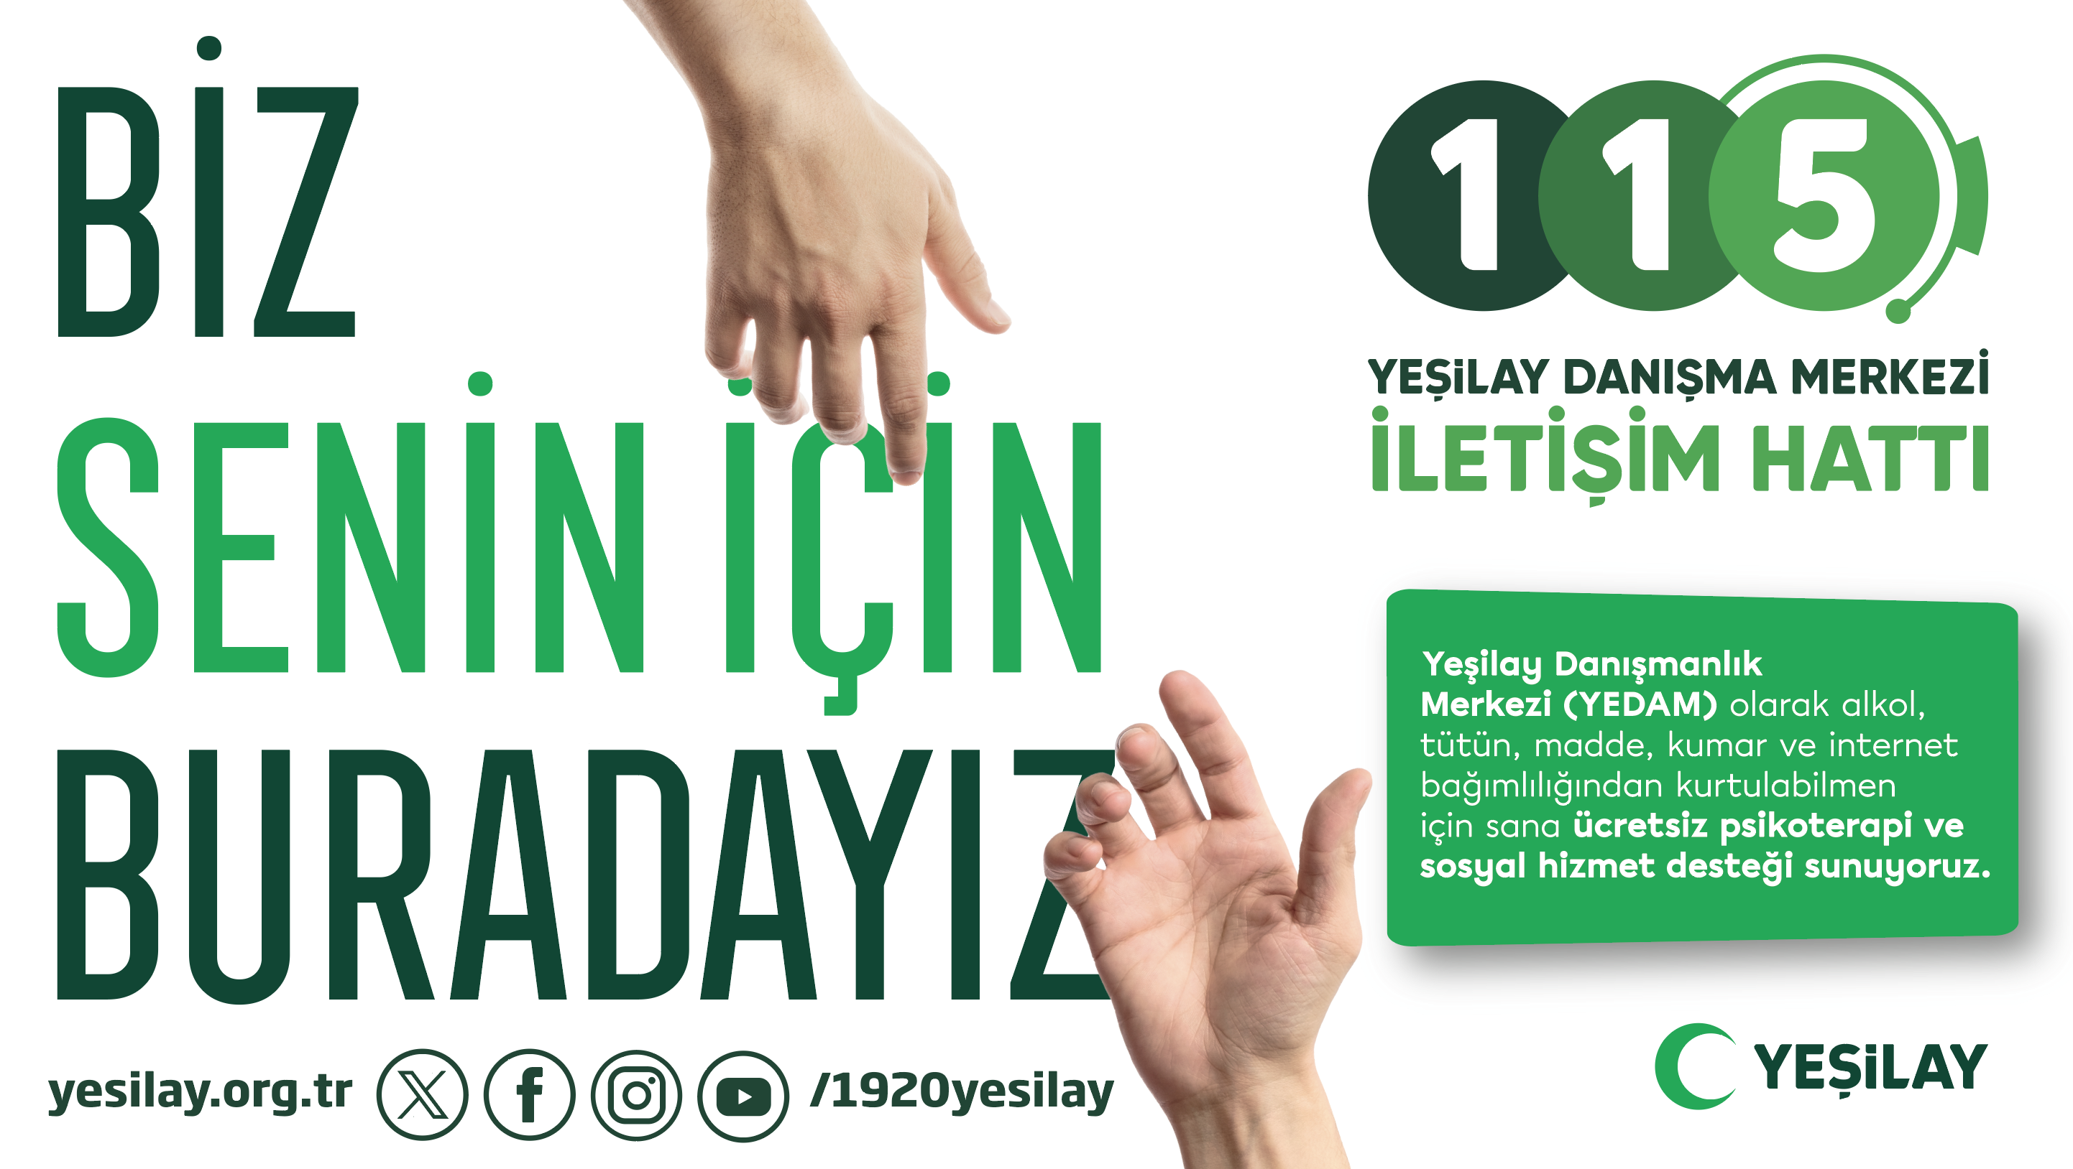


Slide 33

EĞİTİM MÜDÜRLÜĞÜ

